Slide 1


Huffman编码及其应用仿真
文稿撰写
方名辉 赵佳鹏 刘相辰 丁明灿
PPT制作
王凯昱 赵柯林 刘佚 薛佳旭
汇报人
薛佳旭

Slide 2
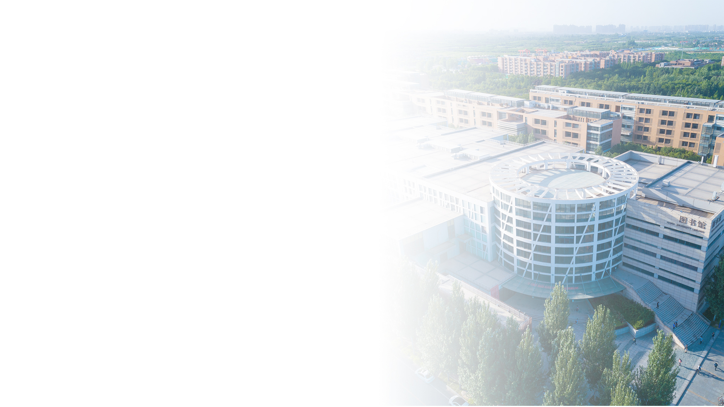


目录
CONTENTS
01
Huffman编码的提出及其思想
02
Huffman编码原理
03
Huffman编码的优点与缺点
04
Huffman编码的实际应用仿真

Slide 3
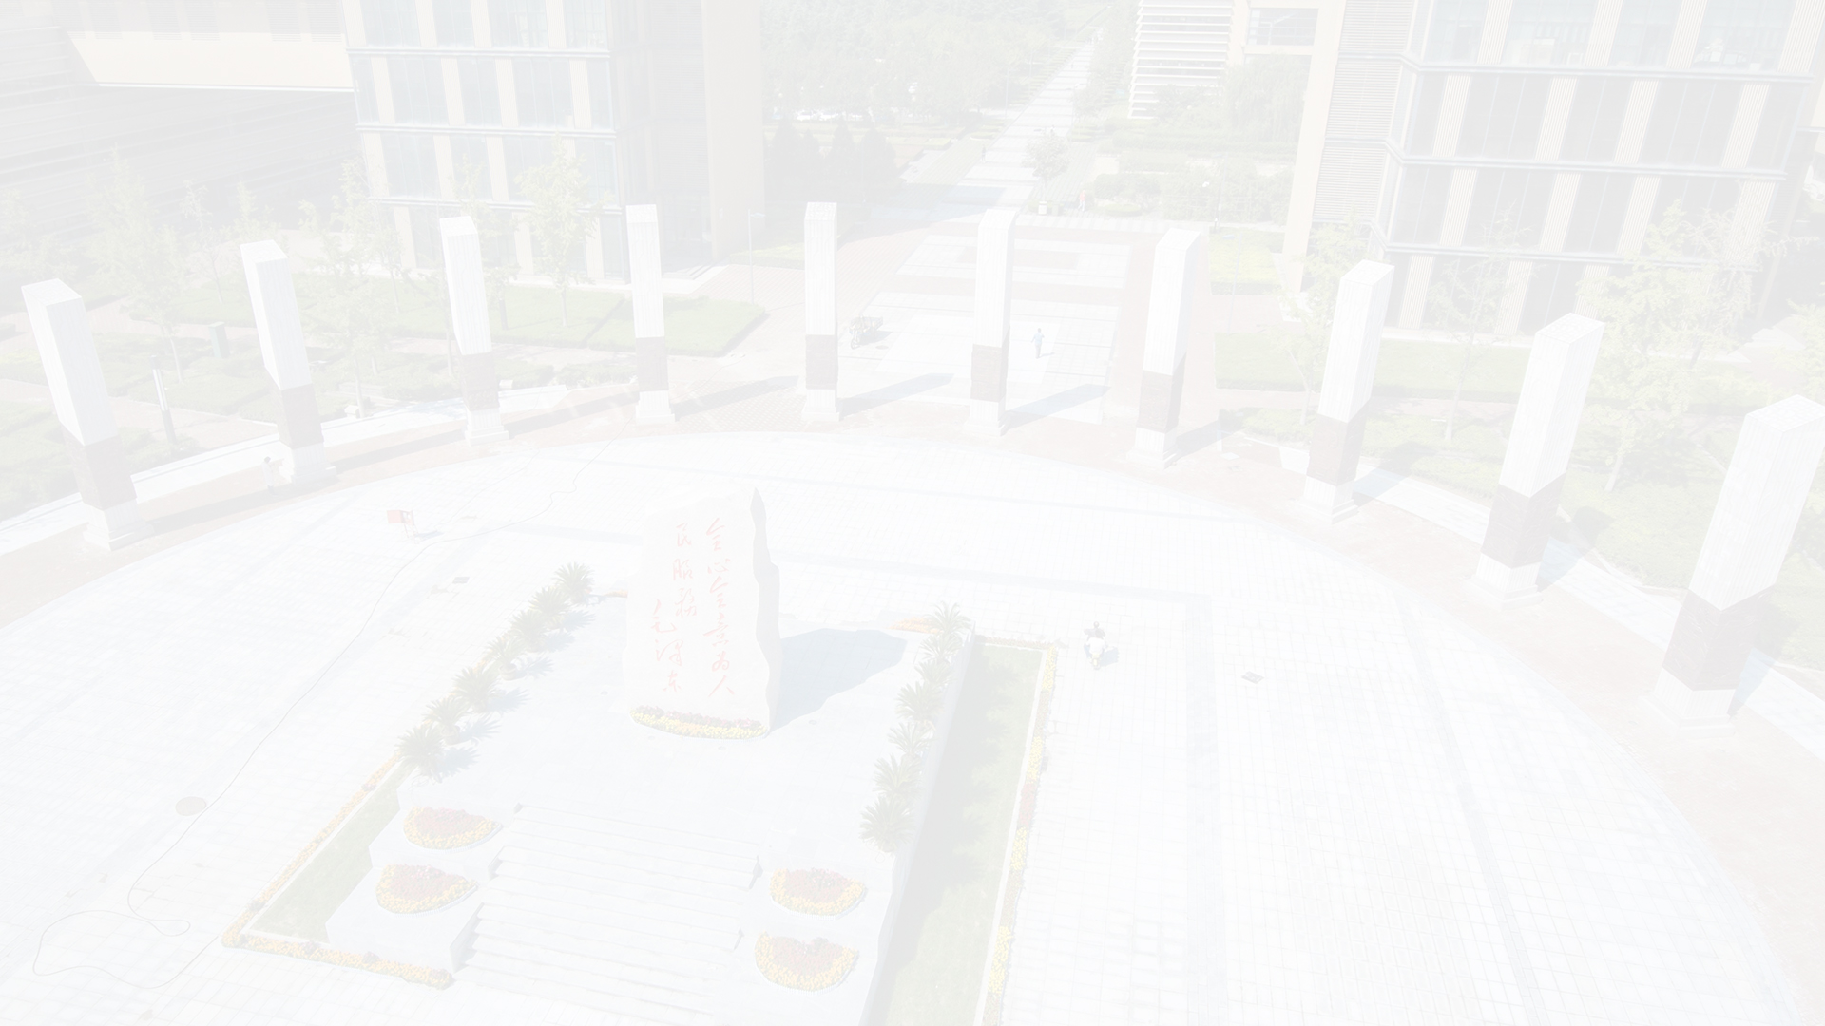
01
Huffman编码的提出及其思想

Slide 4
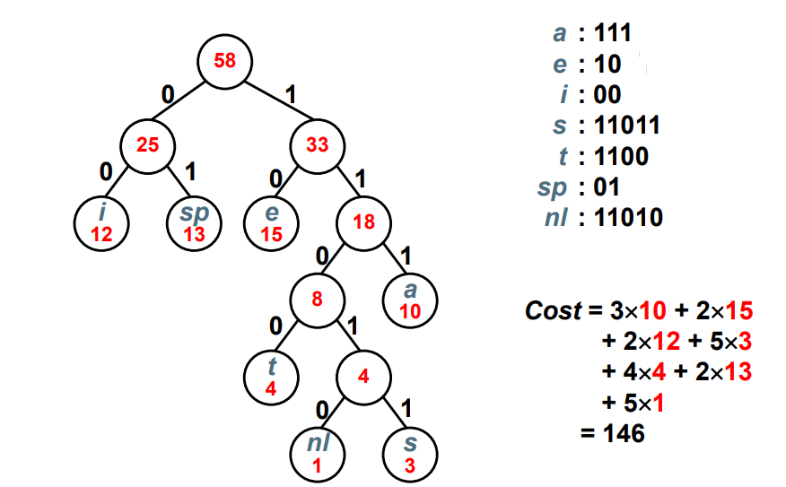
01
Huffman编码的提出及其思想
Huffman 编码
由 David A. Huffman 在 1952 年提出，是一种基于字符出现频率的变长编码（VLC, Variable-Length Coding）方法，属于无损数据压缩技术。
核心思想
• 高频字符用短编码，低频字符用长编码，从而减少整体数据的存储或传输量。
• 通过构建最优前缀码二叉树（Huffman 树）实现编码，确保没有任何编码是其他编码的前缀（即满足前缀性质，避免解码歧义）

Slide 5
02
Huffman编码原理

Slide 6
。
02
Huffman编码原理
定义
Huffman 编码是一种贪心算法，通过统计字符频率构建二叉树，使得频率高的字符路径短，频率低的字符路径长。
算法步骤
1. 统计频率：对待编码的字符（或符号）进行频率统计。
2.构建优先队列：将每个字符及其频率作为叶子节点放入最小堆（按频率排序）。
3. 合并节点：
取出频率最小的两个节点，合并为一个新节点（其频率为两者之和）。
→ 将新节点放回堆中。
→ 重复直到堆中只剩一个根节点。
4. 生成编码：从根节点出发，左分支标 ‘0’，右分支标 ‘1’，遍历到叶子节点即得到字符的 Huffman 编码。

Slide 7
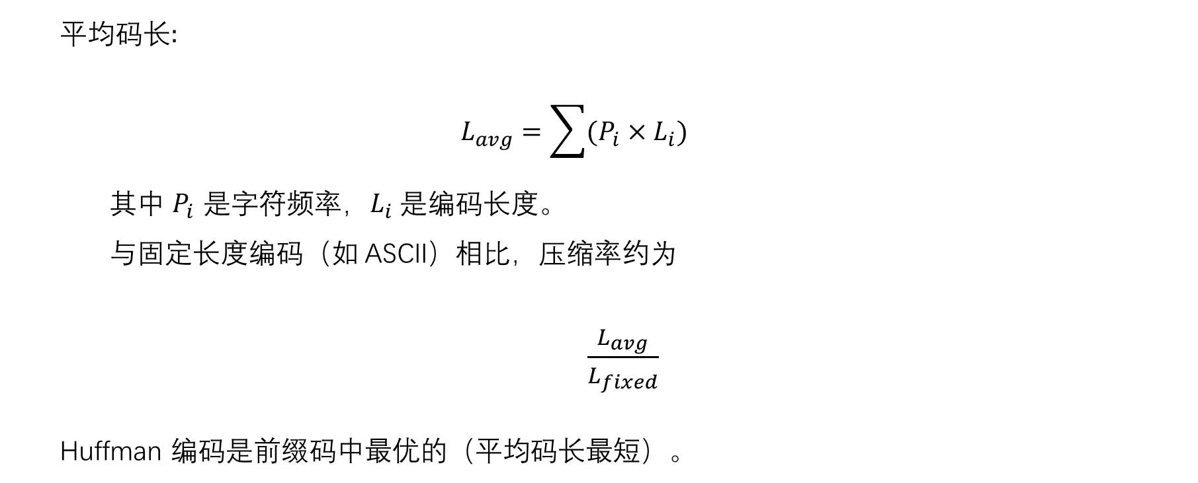
02
Huffman编码原理
编码效率
平均码长$:$
$$L_{avg}=\sum{(P_{i}×L_{i})}$$
其中 $P_{i}$ 是字符频率，$L_{i}$ 是编码长度。
与固定长度编码（如 ASCII）相比，压缩率约为
$\frac{L_{avg}}{L_{fixed}}$
Huffman 编码是前缀码中最优的（平均码长最短）。

Slide 8
03
Huffman编码的优点与缺点

Slide 9
03
Huffman编码的优点与缺点
Huffman 编码的优点
1. 对高频字符使用短编码，显著减少数据量，能够实现高效压缩。
- 例如：英文文本中字母 ‘e’ 频率最高，可能被编码为 ‘01’，而低频字符 ‘z’ 可能被编码为 ‘11010’。
2. 解码后数据与原数据完全一致，可以做到无损压缩。
3. 其通用性较强，适用于文本、图像、音频等多种数据。

Slide 10
03
Huffman编码的优点与缺点
Huffman 编码的缺点
需预先统计频率，不适合实时流数据
场景：压缩一个实时生成的传感器数据流（如温度监测每秒生成1条记录）。
问题：传统哈夫曼编码需先扫描全部数据以统计字符频率，才能构建编码树。若传感器持续发送数据，必须等待所有数据生成完毕才能开始压缩，导致延迟。
后果：若传感器连续工作24小时（生成86,400条记录），需先存储全部数据再压缩，无法实现边传输边压缩，内存占用高，实时性差。
改进方案：改用自适应哈夫曼编码，动态更新频率表（如每收到1条数据就更新一次编码）。

Slide 11
03
Huffman编码的优点与缺点
2.对频率分布敏感，若所有字符频率相同（如随机数据），压缩效果差
场景：压缩一个完全随机的二进制文件，其中字符0和1出现概率均为50%。
问题：哈夫曼树退化为平衡二叉树，每个字符编码长度相同。 具体计算：
原始数据：1000个字符（每个字符占1比特），总长度1000比特。
哈夫曼编码：0→"0"，1→"1"（无压缩），总长度仍为1000比特。
对比：若数据有强偏态分布（如字符0占90%），哈夫曼可将高频字符编码为单比特（如0→"0"），总长度降至≈900×1 + 100×2=1100比特（原为2000比特）。
结论：均匀分布时压缩率趋近于0%，而偏态分布时压缩率可达50%以上。

Slide 12
03
Huffman编码的优点与缺点
3. 非动态适应——传统 Huffman 编码无法动态调整频率（需改进为自适应 Huffman 编码）。
场景：压缩一段分段文本，前半部分为英文（字母“e”高频），后半部分为数字（字符“5”高频）。 传统方法：
统计整体频率：字母"e"和数字"5"均占约10%。
编码结果：两者均分配较长编码（如3比特）。 问题：后半段数字“5”高频出现，但受限于全局频率统计，仍用长编码，导致压缩率下降。 自适应方案：
动态调整频率表，后半段为"5"分配短编码（如2比特）。
压缩率提升：假设后半段"5"出现100次，传统编码需300比特，自适应仅需200比特，节省33%。

Slide 13
04
Huffman编码的实际应用仿真
--文字压缩

Slide 14
04
Huffman编码的实际应用仿真
举个简单的例子：
对于字符序列“ABRACADABRA”的字符集合 S={A,B,C,D,R}，
概率为 P=5/11, 2/11, 1/11, 1/11, 2/11
计算其Huffman编码的原始数据、压缩数据和内存变化。
原始数据是 “ABRACADABRA”，共 11 个字符。
假设每个字符最初用固定长度的编码表示：
字符集合有 5 个字符 {A, B, C, D, R}，需要至少 ⌈log₂5⌉ = 3 位来表示每个字符。
因此，
原始数据大小 = 11 字符 * 3 位/字符 = 33 位。

Slide 15
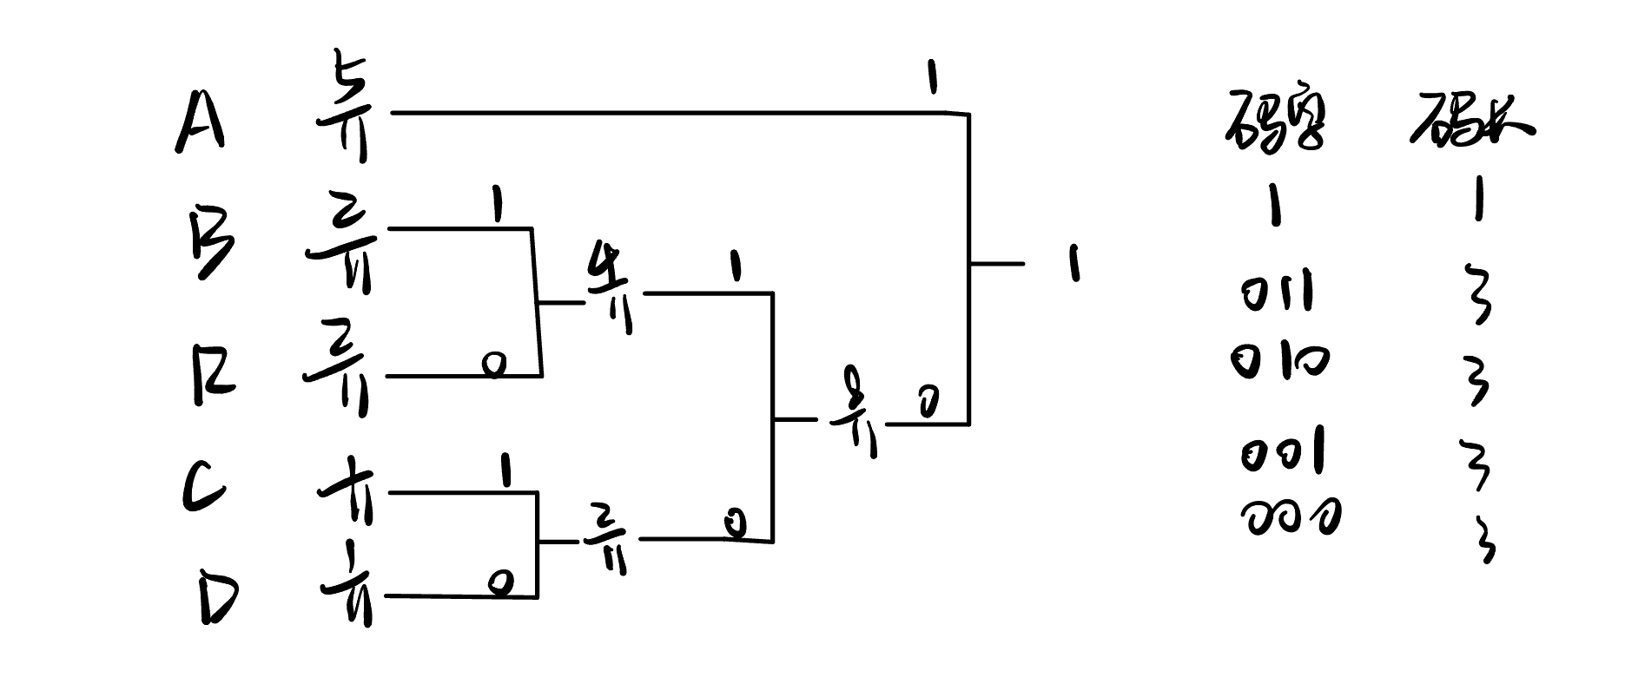
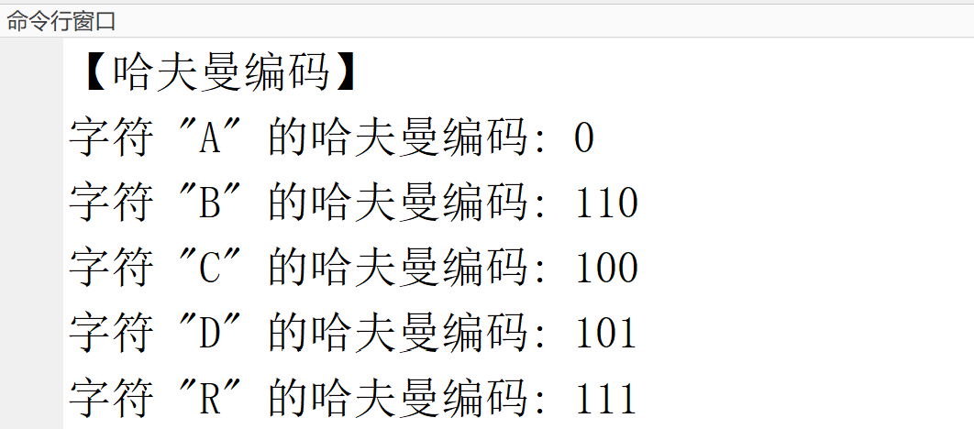
04
Huffman编码的实际应用仿真
Huffman编码后
计算结果 仿真结果
压缩后数据为
1×5+2×3+1×3＋1×3+2×3=23位
因此，内存变化位33-23=10位
压缩率为10/33=30.3%
这与我们计算的结果是相同的。

Slide 16
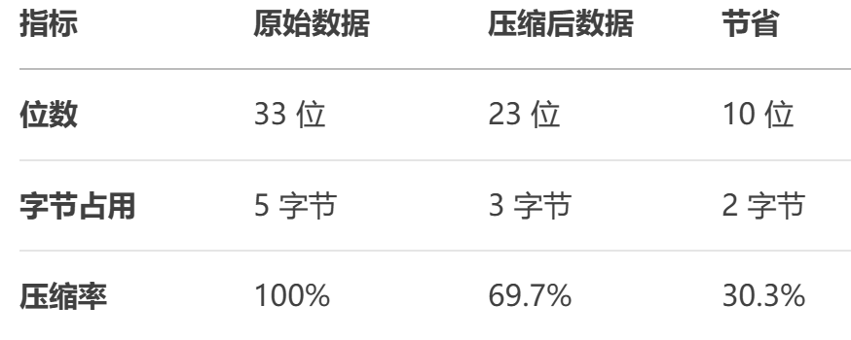
04
Huffman编码的实际应用仿真
仿真测试总结
Huffman 编码 通过为高频字符分配短码，减少了总位数。
原始数据 需 5 字节，压缩后 仅需 3 字节，节省 40% 存储空间。
局限性：对于极短文本（如本例），编码表存储开销可能抵消压缩收益，但对长文本优势显著。

Slide 17



感谢观看

